Slide 1


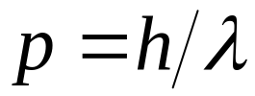



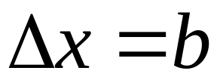
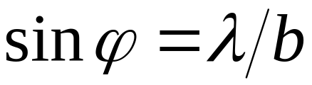
一 海森伯坐标和动量的不确定关系
用电子衍射说明不确定关系
电子经过缝时的位置不确定
一级最小衍射角
电子的单缝衍射实验

Slide 2

海森伯(W.K.Heisenberg，1901—1976）
德国理论物理学家. 建立了新力学理论的数学方案，为量子力学的创立作出了最早的贡献.
1927年提出“测不准关系”，为核物理学和（基本）粒子物理学准备了理论基础；于1932年获得诺贝尔物理学奖.

Slide 3
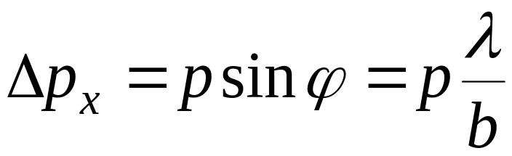
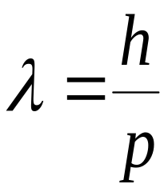
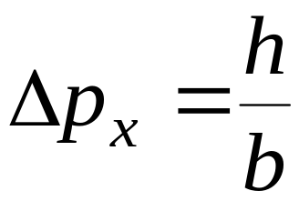
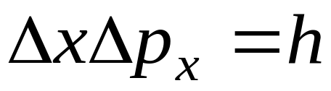
电子经过缝后 x 方向动量不确定
电子的单缝衍射实验

Slide 4
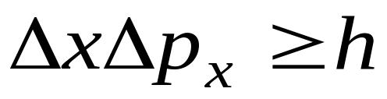
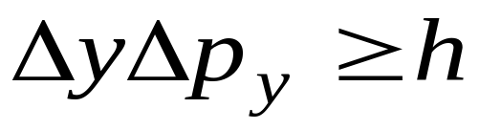
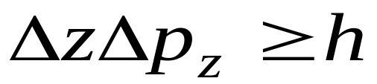
考虑衍射次级有
海森伯于 1927 年提出不确定原理
对于微观粒子不能同时用确定的位置和确定的动量来描述 .
不确定关系

Slide 5

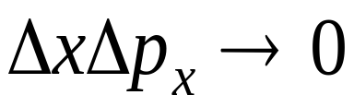
物理意义
(1) 微观粒子同一方向上的坐标与动量不可同时准确测量, 它们的精度存在一个终极的不可逾越的限制 .
(2)不确定的根源是“波粒二象性”这是微观粒子的根本属性 .
(3) 对宏观粒子，因 很小, 可视为位置和动量能同时准确测量 .

Slide 6
对于微观粒子, h 不能忽略, Δx、Δp_{x} 不能同时具有确定值 . 此时，只有从概率统计角度去认识其运动规律 . 在量子力学中，将用波函数来描述微观粒子.
不确定关系是量子力学的基础.

Slide 7
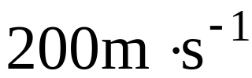

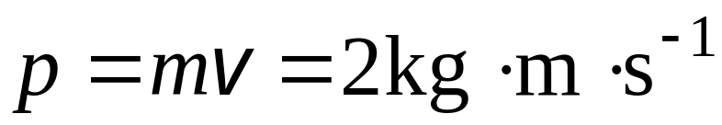
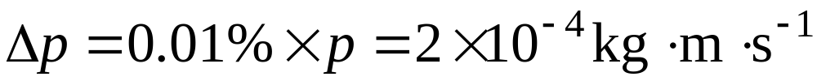
例 1 质量10 g 的子弹，速率 .
其动量的不确定范围为动量的 (这在宏观范围是十分精确的 ) ， 该子弹位置的不确定量范围为多大?
解 子弹的动量
动量的不确定范围

Slide 8
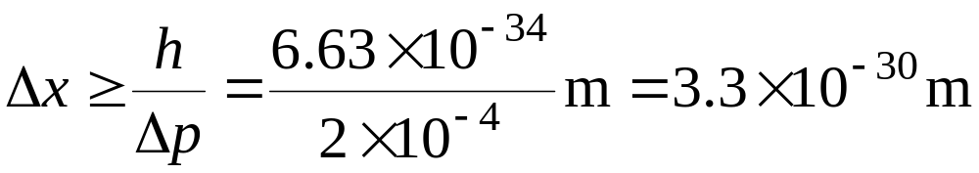
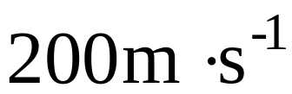
位置的不确定量范围
例2 一电子具有 的速率， 动量的不确范围为动量的 0.01% (这也是足够精确的了)，则该电子的位置不确定范围有多大?

Slide 9
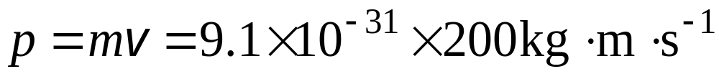
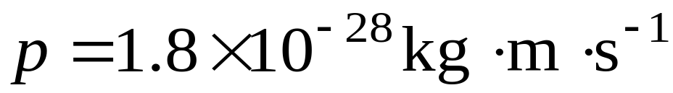
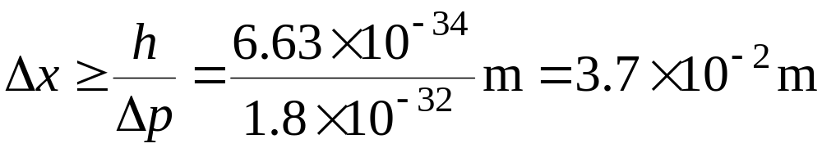

解 电子的动量
动量的不确定范围
位置的不确定量范围
END

